Slide 1
Aikakausmediat somessa
Toukokuu 2022

Slide 2

Toukokuun oleelliset
Aikakausmedioilla yhteensä 4 705 540 seuraajaa.
Uusia seuraajia 16 642.
  Poikkeuksellisesti Facebookissa seuraajamäärä kasvoi Instagramia enemmän (FB +6 790, IG +5 820).
Yhdellä aikakausmedialla oli eri somekanavissa yhteensä keskimäärin 21 980 seuraajaa.
Yhteishyvä nousi kolmanneksi suurimmaksi aikakausmediaksi Instagramissa ohittaen Soppa365:n.
Eniten yleisöään kasvattivat toukokuussa Kotiliesi (+1348), Tehy-lehti (+1186), Meillä kotona (+918), Suomen Kuvalehti (+761) sekä Suomen Luonto (+635).

Slide 3
Aikakausmedioiden someyleisö / toukokuu 2022
Muutokset osuuksissa kokonaisyleisössä edellisvuoden vastaavaan ajankohtaan verrattuna (prosenttiyksikköä)
Facebook –2,2
Instagram +1,9
Twitter –0,5
YouTube +0,5
Pinterest +0,0
TikTok – uusi kanava
Kaikkien seurattujen medioiden tykkääjät, seuraajat ja tilaajat Facebookissa, Instagramissa, Twitterissä, YouTubessa, Pinterestissä ja TikTokissa. Päällekkäisyyksiä ei ole huomioitu.

Slide 4
Aikakausmedioiden seuraajamäärä / toukokuu 2022
Kaikkien seurattujen medioiden tykkääjät, seuraajat ja tilaajat Facebookissa, Instagramissa, Twitterissä, YouTubessa, Pinterestissä ja TikTokissa. Päällekkäisyyksiä ei ole huomioitu.
Muutokset yleisön määrässä toukokuussa
Kaikki kanavat yhteensä
+16 642
Facebook +6 790
Instagram +5 820
Twitter +1 882
YouTube +1 133
Pinterest +635
TikTok +382

Slide 5
Aikakausmedioiden somekanavien määrä / toukokuu 2022
Seurannassa oli mukana 214 aikakausmediaa, joilla oli käytössään yhteensä 557 somekanavaa.
Yhdellä aikakausmedialla on keskimäärin käytössään
2,6
somekanavaa.

Slide 6
Yleisön keskimääräinen koko / toukokuu 2022
Yhdellä aikakausmedialla on eri somekanavissa yhteensä keskimäärin
21 980
seuraajaa.

Slide 7
Yleisömäärän kehitys kaikissa seuratuissa kanavissa 5/2021 – 5/2022
Kaikkien seurattujen medioiden tykkääjät, seuraajat ja tilaajat Facebookissa, Instagramissa, Twitterissä, YouTubessa, Pinterestissä ja TikTokissa. Päällekkäisyyksiä ei ole huomioitu.

Slide 8
Yleisömäärän kehitys Facebookissa
5/2021 – 5/2022
Kaikkien seurattujen medioiden Facebook-sivujen tykkääjät.

Slide 9
Yleisömäärän kehitys Instagramissa
5/2021 – 5/2022
Kaikkien seurattujen medioiden Instagram-tilien seuraajat.

Slide 10
Yleisömäärän kehitys Twitterissä
5/2021 – 5/2022
Kaikkien seurattujen medioiden Twitter-tilien seuraajat.

Slide 11
Yleisömäärän kehitys YouTubessa
5/2021 – 5/2022
Kaikkien seurattujen medioiden YouTube-kanavien tilaajat.

Slide 12
Yleisömäärän kehitys Pinterestissä
5/2021 – 5/2022
Kaikkien seurattujen medioiden Pinterest-tilien seuraajat.

Slide 13
Somen suurimmat

Slide 14
Eniten seuraajia kaikissa kanavissa TOP 20 / toukokuu 2022
 |  | seuraajia
1. | Talouselämä | 236 514 | ( - )
2. | Suomen Luonto | 228 941 | ( - )
3. | Aku Ankka | 209 254 | ( - )
4. | Suomen Kuvalehti | 188 257 | ( - )
5. | Yhteishyvä | 175 266 | ( - )
6. | Meillä kotona | 166 813 | ( - )
7. | Seiska | 160 545 | ( - )
8. | Soppa365 | 121 484 | ( - )
9. | Me Naiset | 119 074 | ( - )
10. | Kotiliesi | 107 118 | ( - )
 |  | seuraajia
11. | Kodin Kuvalehti | 104 392 | ( - )
12. | Maku | 95 279 | ( - )
13. | Kotivinkki | 83 857 | ( - )
14. | Tiede | 76 034 | ( - )
15. | Anna | 71 438 | ↑+1
16. | Koti ja keittiö | 71 334 | ↓-1
17. | K-Ruoka | 70 463 | ( - )
18. | Avotakka | 68 290 | ( - )
19. | Unelmien Talo&Koti | 68 099 | ( - )
20. | Suomen Sotilas | 61 504 | ( - )
Kaikkien seurattujen medioiden tykkääjät, seuraajat ja tilaajat Facebookissa, Instagramissa, Twitterissä, YouTubessa, Pinterestissä ja TikTokissa. Päällekkäisyyksiä ei ole huomioitu.

Slide 15
Eniten seuraajia Facebookissa TOP 20 / toukokuu 2022
sivutykkäyksiä |  | seuraajia
1. | Aku Ankka | 142 944 | ( - )
2. | Suomen Luonto | 104 590 | ( - )
3. | Yhteishyvä | 99 482 | ( - )
4. | Seiska | 89 006 | ( - )
5. | Meillä kotona | 82 567 | ( - )
6. | Kodin Kuvalehti | 67 100 | ( - )
7. | Me Naiset | 55 808 | ( - )
8. | Suomen Sotilas | 55 290 | ( - )
9. | Soppa365 | 51 625 | ( - )
10. | Kotiliesi | 42 750 | ( - )
sivutykkäyksiä |  | seuraajia
11. | Talouselämä | 40 795 | ( - )
12. | Anna | 40 565 | ↑+1
13. | Tiede | 40 453 | ↓-1
14. | Tehy-lehti | 39 000 | ( - )
15. | Tieteen Kuvalehti Historia | 38 103 | ( - )
16. | Tekniikan Maailma | 37 857 | ( - )
17. | HS Meidän perhe | 37 051 | ( - )
18. | Kotivinkki | 36 224 | ( - )
19. | Suomen Kuvalehti | 33 886 | ( - )
20. | Potilaan Lääkärilehti | 31 007 | ( - )

Slide 16
Eniten seuraajia Instagramissa TOP 20 / toukokuu 2022
 |  | seuraajia
1. | Suomen Luonto | 105 609 | ( - )
2. | Meillä kotona | 78 985 | ( - )
3. | Yhteishyvä | 65 999 | ↑+1
4. | Soppa365 | 65 977 | ↓-1
5. | K-Ruoka | 58 763 | ( - )
6. | Me Naiset | 57 479 | ( - )
7. | Maku | 56 188 | ( - )
8. | Avotakka | 52 896 | ( - )
9. | Koti ja keittiö | 45 332 | ( - )
10. | Unelmien Talo&Koti | 42 159 | ( - )
 |  | seuraajia
11. | Glorian ruoka&viini | 39 407 | ( - )
12. | Kotivinkki | 38 673 | ( - )
13. | Viherpiha | 38 442 | ( - )
14. | Kodin Kuvalehti | 35 686 | ( - )
15. | Glorian Koti | 34 317 | ( - )
16. | Deko | 29 174 | ( - )
17. | Kotiliesi | 28 905 | ( - )
18. | Meidän Mökki | 28 572 | ( - )
19. | Meidän Talo | 28 193 | ( - )
20. | Suuri Käsityö | 26 882 | ( - )

Slide 17
Eniten seuraajia Twitterissä TOP 20 / toukokuu 2022
 |  | seuraajia
1. | Talouselämä | 186 563 | ( - )
2. | Suomen Kuvalehti | 139 501 | ( - )
3. | Seiska | 48 824 | ( - )
4. | Mikrobitti | 19 514 | ( - )
5. | Tiede | 18 993 | ( - )
6. | Image | 18 883 | ( - )
7. | Suomen Luonto | 14 965 | ( - )
8. | Suomen Lääkärilehti | 12 444 | ( - )
9. | Tivi | 11 720 | ( - )
10. | Arvopaperi | 11 078 | ( - )
 |  | seuraajia
11. | Tekniikan Maailma | 9 708 | ( - )
12. | Mediuutiset | 9 229 | ↑+1
13. | Demokraatti | 9 195 | ↓-1
14. | Tekniikka & Talous | 8 744 | ( - )
15. | Potilaan Lääkärilehti | 7 750 | ( - )
16. | Tehy-lehti | 6 861 | ↑+1
17. | Kuntalehti | 6 732 | ↓-1
18. | Ylioppilaslehti | 6 651 | ( - )
19. | Taloustaito | 5 702 | ( - )
20. | Suomen Sotilas | 5 689 | ( - )

Slide 18
Eniten seuraajia YouTubessa ja Pinterestissä TOP 10 / toukokuu 2022
YouTube |  | kanavan tilaajia
1. | Aku Ankka | 35 200 | ( - )
2. | Tuulilasi | 20 500 | ( - )
3. | Siivet | 17 600 | ( - )
4. | K-Ruoka | 11 700 | ( - )
5. | Konepörssi | 11 600 | ( - )
6. | Metsälehti | 5 780 | ( - )
7. | Suuri Käsityö | 5 320 | ( - )
8. | Yhteishyvä | 4 470 | ↑+1
9. | Koululainen | 4 450 | ↓-1
10. | Suomen Luonto | 3 680 | ( - )
Pinterest |  | seuraajia
1. | Kotiliesi | 27 762 | ( - )
2. | Deko | 15 144 | ( - )
3. | Maku | 8 199 | ( - )
4. | Kotivinkki | 8 161 | ( - )
5. | Kotipuutarha | 6 575 | ( - )
6. | Yhteishyvä | 5 315 | ( - )
7. | Anna | 2 307 | ( - )
8. | Suuri Käsityö | 1 767 | ( - )
9. | Unelmien Talo&Koti | 1 750 | ( - )
10. | Meillä kotona | 1 697 | ( - )

Slide 19
Eniten yleisöään kasvattaneet

Slide 20
Eniten uusia seuraajia kaikissa kanavissa TOP 20 / toukokuu 2022
uusia seuraajia |  | uusia seuraajia
1. | Kotiliesi | 1 348 | ↑+1
2. | Tehy-lehti | 1 186 | ↑+5
3. | Meillä kotona | 918 | ↑+2
4. | Suomen Kuvalehti | 761 | ↓-3
5. | Suomen Luonto | 635 | ↓-1
6. | Talouselämä | 549 | ↓-3
7. | Tieteen Kuvalehti Historia | 527 | ↑+5
8. | Yhteishyvä | 418 | ( - )
9. | Viherpiha | 402 | ( - )
10. | Kotipuutarha | 387 | ( - )
uusia seuraajia |  | uusia seuraajia
11. | Apu | 367 | ↑+8
12. | Me Naiset | 344 | ↑+5
13. | Tieteen Kuvalehti | 327 | ( - )
14. | Meidän Mökki | 319 | ↑+6
15. | K-Ruoka | 293 | ↓-1
16. | Anna | 279 | ↑+5
17. | Seiska | 270 | ↑+51
18. | Tekniikan Maailma | 266 | ↓-2
19. | Ulkopolitiikka | 254 | ↑+20
20. | Kauneus & Terveys | 248 | ↑+2
Kaikkien seurattujen medioiden tykkääjät, seuraajat ja tilaajat Facebookissa, Instagramissa, Twitterissä, YouTubessa, Pinterestissä ja TikTokissa. Päällekkäisyyksiä ei ole huomioitu.

Slide 21
Eniten uusia seuraajia Facebookissa TOP 10 / toukokuu 2022
uusia seuraajia |  | kanavan tilaajia
1. | Tehy-lehti | 1 000
2. | Tieteen Kuvalehti Historia | 527
3. | Kotiliesi | 452
4. | Apu | 329
5. | Meillä kotona | 308
6. | Yhteishyvä | 282
7. | Tieteen Kuvalehti | 279
8. | Kauneus & Terveys | 254
9. | Seiska | 205
10. | Metsästys ja Kalastus | 200

Slide 22
Eniten uusia seuraajia Instagramissa TOP 10 / toukokuu 2022
uusia seuraajia |  | kanavan tilaajia
1. | Meillä kotona | 556
2. | Suomen Luonto | 471
3. | Aku Ankka | 328
4. | Viherpiha | 299
5. | Meidän Mökki | 283
6. | Me Naiset | 277
7. | Ulkopolitiikka | 195
8. | Kotiliesi | 169
9. | Maalla | 150
10. | Anna | 147

Slide 23
Eniten uusia seuraajia Twitterissä TOP 10 / toukokuu 2022
uusia seuraajia |  | kanavan tilaajia
1. | Suomen Kuvalehti | 500
2. | Talouselämä | 362
3. | Tehy-lehti | 159
4. | Reserviläinen | 158
5. | Suomen Lääkärilehti | 145
6. | Mediuutiset | 115
7. | Suomen Luonto | 70
8. | Arvopaperi | 58
9. | Suomen Sotilas | 56
10. | Demokraatti | 55

Slide 24
Seuratut mediat

Slide 25
Seurannassa olleet mediat (214 kpl) / toukokuu 2022
Aarre Aku Ankka Alibi Allergia, Iho & Astma Anna Antiikki & Design Antiikki ja taide Apteekkarilehti Apu Apu Juniori Arkkitehti Arkkitehtiuutiset Aromi Arvopaperi Ase ja Erä Askel Auto Bild Suomi Automaatioväylä Avotakka Caravan Deko Demokraatti DigiKuva Eeva Elintarvike ja Terveys Elämä Enertec Erä ET Evento Fashion Finland FIT Gloria Glorian Koti Glorian ruoka&viini Goal GTi-Magazine Hevoshullu Hevosmaailma Hifimaailma Hiihto HR Viesti HS Meidän perhe Hymy Hyvä Terveys Ihana Image Improbatur Insinööri Juoksija Jääkiekkolehti Kaikkien aikojen Joulu Kaksplus Kamera-lehti Katso Kauneimmat Käsityöt Kauneus & Terveys Kauppalehti Fakta Kello & Kulta Kemia-Kemi Kehittyvä kauppa Kiinteistö & energia Kiinteistöposti Kippari Kissafani KITA Kiinteistö & Talotekniikka Kodin Kuvalehti Kodin Pellervo Koiramme Kommuntorget – Finlands kommuntidning Konekuriiri Konepörssi Koneviesti Koti ja keittiö Koti ja maaseutu Kotiliesi Kotiliesi Käsityö Kotilääkäri Kotimaa KotiMikro Kotipuutarha Kotitalo Kotivinkki Koululainen K-Ruoka Kuluttaja Kuntalehti Kuntatekniikka Kunto & Terveys Kunto Plus Lapsen Maailma Lastenkirkko Lastenmaa Leivotaan Linja Luontaisterveys Maailman Kuvalehti Maalla Maku Matka Me Naiset Mediuutiset Meidän Mökki Meidän Talo Meillä kotona Metsälehti Metsästys ja Kalastus Metsästäjä Mikrobitti Minä Olen Mondo Moottori …

Slide 26
Seurannassa olleet mediat (214 kpl) / toukokuu 2022
… Motiivi Museo Nuotta Nyyrikki Oma PIHA Opettaja Osuustoiminta Palokuntalainen Parnasso Pelastustieto Pelit Perusta Pieni on Suurin Pinni Pirkka Polemiikki Poromies Positio Potilaan Lääkärilehti Print&Media prointerior Promaint prometalli - metallialan ammattilehti PUUTARHA&kauppa Pyöräily+Triathlon Rakennuslehti Rakennustaito Reserviläinen Riffi RONDO Classic Sairaanhoitaja Sana Sanansaattaja Seiska Selkosanomat Seura Shaker Sielunpeili Siivet Soppa365 Sosiaalivakuutus Sport Suomen Autolehti Suomen Hammaslääkärilehti Suomen Kiinteistölehti Suomen Kuvalehti Suomen Luonto Suomen Lääkärilehti Suomen Sotilas SuomiViihde Super Suuri Käsityö Systeri Systole Sähkömaailma Taide TAITO Talentia Talomestari Talotekniikka Talouselämä Taloustaito Teatteri&Tanssi+Sirkus Tee Itse Tehy-lehti Tekniikan Maailma Tekniikka & Talous Tiede Tiede Luonto Tieteen Kuvalehti Tieteen Kuvalehti Historia Tilisanomat Tivi TM Rakennusmaailma Trendi TTT-lehti Tunne & Mieli Tuulilasi TV-maailma Ulkopolitiikka Ultra Unelmien Talo&Koti Uusiouutiset V8-Magazine Valitut Palat - Reader's Digest Vapaa-ajan Kalastaja Vapaussoturi Vauhdin Maailma Vene Verotus Viherpiha Viini Viisas Raha Vinkki Vitriini VIVA Voi hyvin X Yhteishyvä Yliopisto Ylioppilaslehti Ympäristö ja Terveys

Slide 27
Seurantaan lisätyt ja siitä poistuneet kanavat / toukokuu 2022
Poistetut | vaikutus -492 seuraajaa
Advokaatti: Facebook
Motiivi: Twitter

Slide 28
Ajankohtaista aikakausmedioista

Slide 29

”Sukupuoli- ja seksuaalivähemmistöjen huomioiminen on ihan itsestään selvää”
Aikakausmediat ovat aina olleet edelläkävijöitä sateenkaariyhteisön käsittelemisessä. Aiheesta kirjoittaminen vaatii sensitiivisyyttä ja perehtymistä, sillä sanasto päivittyy jatkuvasti.
Lue lisää:
Näin Trendissä ja Lapsen Maailmassa käsitellään vähemmistöjä
6 x näin kirjoitat vähemmistöistä – ohje toimittajalle

Slide 30

Tiedätkö, mikä on peitto ja miten se kertyy? 🤔
Painetun aikakauslehden tyypillinen ominaisuus on, että tavoitettujen lukijoiden määrä kasvaa, kun mainos julkaistaan useammassa kuin yhdessä numerossa. Ensimmäisellä toistolla lukijoita saadaan keskimäärin 27 % lisää. Aikakausmedia on tuottanut raportin KMT-lehtien peiton kertymistä.
Lue lisää

Slide 31
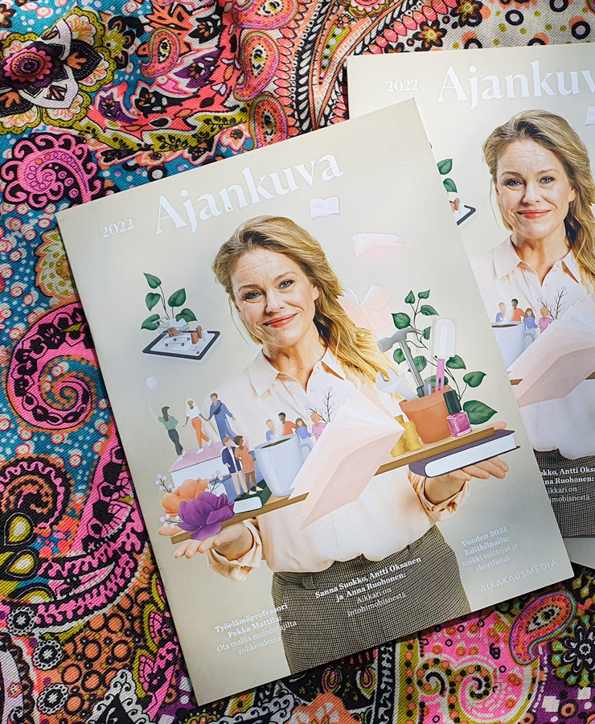
Ajankuva 2022 on ilmestynyt ja luettavissa myös digissä
Oppeja Editkilpailun menestyjiltä, näkemyksiä aikakausmedian ja markkinoinnin tulevaisuudesta – ja tietysti myös Editgaalan humua kahden vuoden tauon jälkeen! Lue diginä tai pyydä itsellesi oma kappale painettuna.
Lue lisää

